Slide 1
Il modello della comunicazione pubblica bidirezionale
1

Slide 2
1993–1999: Comunicazione pubblica bidirezionale
Dopo le leggi del 1990, si afferma la comunicazione pubblica come disciplina autonoma e professionale
Modello ideale: comunicazione bidirezionale, orientata all’ascolto e al dialogo
Faccioli (2013a): fase di “sperimentazione e professionalizzazione”
2

Slide 3
Contesto sociale e culturale degli anni '90
                Modernizzazione della PA e nascita della Seconda Repubblica.
Crescita della progettualità e riorganizzazione amministrativa (Rolando 2001, 2014)
Nascono i primi corsi di Scienze della Comunicazione (1992-93).
Cresce la consapevolezza dei diritti di cittadinanza e il ruolo dei media pubblici
Nascita e diffusione di Internet (web 1.0): nuova arena di apertura, dialogo e partecipazione (Sorrentino 2008, Ducci 2017, Lovari 2013)
3

Slide 4
Norme centrali per la comunicazione pubblica
-D.Lgs 29/1993 (poi D.Lgs 165/2001):
  Introduce l’obbligo di curare la comunicazione interna/esterna
  Istituisce gli URP:
    < Comunicazione, ascolto, monitoraggio, ricerche sull’utenza
    < Strutture permanenti con personale formato.
D.Lgs 39/1993:
  Avvia l’informatizzazione e la digitalizzazione della PA.
  Preludio all’e-government
4

Slide 5
Codici e direttive per la qualità della comunicazione
Codice di stile, Codice di comportamento dei dipendenti, Carte dei servizi, Cento progetti, Sportelli polifunzionali
Direttive Ciampi e Berlusconi su URP e servizi pubblici
Clima di entusiasmo e innovazione nella PA
5

Slide 6
Semplificazione e cultura della qualità
Lotta al burocratese:
  Cassese (1994): Codice di stile → semplificazione del linguaggio PA
  Fioritto (1997): Manuale di stile → scrittura chiara, diritto alla conoscibilità.
Carta dei servizi pubblici (Fiorentini 1995):
  Introduce standard di qualità e approccio orientato al cittadino
  Marketing pubblico per migliorare l’efficienza e la relazione
6

Slide 7
Una comunità professionale in crescita: il ComPA e Compubblica
Anni '90: entusiasmo e innovazione nella comunicazione pubblica
Nasce l’Associazione Italiana della Comunicazione Pubblica e Istituzionale (Compubblica)
Organizza a Bologna il Salone ComPA (dal 1994), spazio di confronto tra PA, università e professionisti
Il ComPA diventa Salone Europeo della Comunicazione Pubblica
Collaborazioni europee: Club di Venezia, Association Publique, Federazione europea
7

Slide 8
Le leggi Bassanini (1997): riforme per modernizzare la PA
Legge 59/1997:
Federalismo amministrativo
Trasferimento di funzioni a Regioni, Province e Comuni
Criteri di efficienza, efficacia, economicità e valutazione dei risultati
Legge 127/1997:
Semplificazione amministrativa
Introduzione dell’autocertificazione
Validità legale della firma digitale
8

Slide 9
Tecnologia e partecipazione
Cresce la centralità del cittadino: ascolto e partecipazione
Strumenti innovativi: Citizen satisfaction, portali istituzionali, reti civiche, piattaforme partecipative, feedback digitali
Modello bidirezionale: riferimenti teorici
Modello a due vie ispirato a: Newcomb (1953) e Schramm (1960), modelli circolari
Teorie sugli effetti limitati dei media
Il cittadino: Non è un ricevente passivo, ma interpreta e risponde (feedback)
L'amministrazione deve decodificare e ricodificare i messaggi
Interlocutori: cittadini singoli, associati, imprese, stakeholder
9

Slide 10
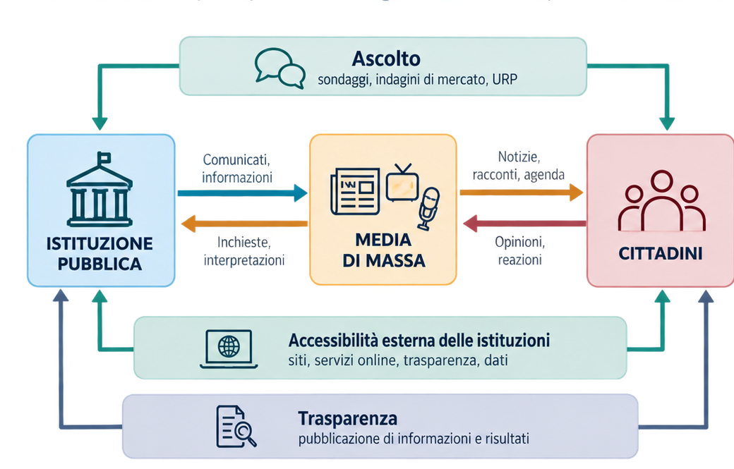
Comunicazione autoprodotta e media relation
Il modello di Mancini (1996, 2002):
• Comunicazione autoprodotta dalla PA (campagne, URP, siti)
• Ruolo centrale dei media di massa: comunicazione eteroprodotta
• Cura delle relazioni con i cittadini e con i media (media relation)
Schema ridisegnato a partire dal modello di Mancini (1996; 2002); contenuto della slide mantenuto.
10

Slide 11
Il gap comunicativo
Persistono pratiche unidirezionali:
URP spesso usati solo come sportelli o uffici reclami.
I siti PA sono ancora siti-vetrina, poco interattivi (Lovari 2013).
Gap tra cultura interna e percezione esterna:
Comunicazione ben progettata all’interno, poco visibile e partecipata all’esterno.
Problema più acuto in alcune amministrazioni e territori (Faccioli 2013a)
11

Slide 12
La Legge n. 150/2000:
Verso la comunicazione pubblica relazionale
La Legge 150/2000 segna l’istituzionalizzazione della comunicazione pubblica in Italia
Nasce come legge-quadro per le attività di informazione e comunicazione delle PA
Rende obbligatoria la comunicazione verso i cittadini come funzione permanente e non episodica
Accompagna un ampio processo di riforma amministrativa e modernizzazione (DPR 422/2001, Direttiva Frattini 2002)
Unica nel panorama europeo all’epoca (Rovinetti 2002)
12

Slide 13
Ambiti e strumenti della comunicazione pubblica
La legge distingue:
Comunicazione esterna (verso cittadini)
Comunicazione interna (verso dipendenti)
Media relations (verso i media)
Strumenti previsti:
Pubblicità, URP, Uffici stampa, affissioni, eventi, reti civiche, sistemi informatici
Mix comunicativo estensivo e integrato
13

Slide 14
Strutture e figure professionali nella comunicazione pubblica
Ufficio Stampa (art. 9): comunicazione istituzionale verso i media
URP (art. 8): ascolto e dialogo con i cittadini
Figure professionali:
< Responsabile comunicazione
< Addetto URP
< Giornalista (almeno pubblicista, iscritto all’Albo; figura prevista ma non pienamente riconosciuta nei contratti pubblici)
DPR 422/2001: requisiti e percorsi formativi (es. Scienze della comunicazione)
14

Slide 15
Struttura di coordinamento e
Piano di comunicazione
Direttiva Frattini (2002): ogni PA può istituire una struttura di coordinamento
Include URP, Ufficio Stampa, Portavoce
Piano di comunicazione (entro il 30 novembre):
  < Obiettivi e strategia
  < Azioni e calendario
  < Budget e mezzi
  < Monitoraggio e valutazione
15

Slide 16
Dal Piano di comunicazione al PIAO
Direttiva Frattini (2002): Piano di comunicazione entro il 30 novembre
Documento autonomo e annuale
Oggi: superamento della scadenza rigida del 30 novembre
La comunicazione non è più un piano separato
Introduzione del PIAO (Piano Integrato di Attività e Organizzazione)
La comunicazione è integrata nella programmazione strategica
Collegamento con:
< Performance
< Trasparenza e anticorruzione
< Transizione digitale
Nuova logica:
< Da comunicazione adempimento
< A comunicazione leva strategica e trasversale
16

Slide 17
Semplificazione del linguaggio e Progetto Chiaro
Circolare 20 aprile 2001 + Direttiva 8 maggio 2002
Regole e raccomandazioni per la formulazione tecnica dei testi
Progetto Chiaro: consulenza linguistica alle amministrazioni
Best practice per la semplificazione amministrativa
Obiettivo: chiarezza, accessibilità, trasparenza
17

Slide 18
Digitalizzazione, e-government e e-democracy
Anni 2000: inizio informatizzazione della PA
E-government = efficienza nei servizi tramite web
E-democracy = nuove forme di partecipazione civica
Linee guida su usabilità e accessibilità dei siti PA (2001)
Piano e-government nazionale (2001): tre obiettivi chiave:
1. Efficienza interna
2. Servizi integrati per cittadini/imprese
3. Accesso telematico a informazioni/servizi
18

Slide 19
Sussidiarietà e ruolo attivo dei cittadini
Introduzione del principio di sussidiarietà (Titolo V, 2001):
Orizzontale: cittadini e associazioni co-protagonisti delle politiche
Verticale: relazione cooperativa tra livelli istituzionali
Rafforza il diritto alla partecipazione
Stimola il dialogo e la trasparenza nelle decisioni pubbliche
19

Slide 20
Limiti applicativi della Legge 150/2000
Applicazione disomogenea («a macchia di leopardo»)
Mancato riconoscimento delle professioni (comunicatore pubblico, capo ufficio stampa)
Assenza di sanzioni per inadempienze
Gap tra norme e prassi attuativa
Differenze territoriali tra eccellenze e aree meno sviluppate
20

Slide 21
Figure professionali nella comunicazione pubblica (Legge 150/2000)
- Per l'URP (struttura obbligatoria)
< Responsabile della comunicazione: Coordina attività di comunicazione interna ed esterna
< Tecnico per le relazioni con il pubblico (Addetto URP): Cura il rapporto con i cittadini e svolge attività di front-office
< Documentalista: Opera nel back-office; archivia e aggiorna le banche dati informative.
Per l’Ufficio Stampa (non obbligatorio)
< Capo ufficio stampa: Giornalista professionista; coordina l’informazione istituzionale e i rapporti con i media
< Addetto stampa: Cura strumenti come comunicati, conferenze, rassegne; anche lui iscritto all’Albo
Requisiti preferenziali: Laurea in Scienze della comunicazione o Relazioni pubbliche
Riferimenti normativi: DPR n. 422/2001, Direttiva Funzione Pubblica 7/2/2002
21

Slide 22
2.4.2 | Dal 2003 al 2009: criteri di misurazione e valutazione
Nuove misure per riformare la PA dopo la crisi economica:
Introduzione di criteri di misurazione della performance
Comunicazione pubblica meno centrale nel processo di modernizzazione
Ruolo del comunicatore pubblico marginalizzato (Faccioli 2013a)
22

Slide 23
Formazione e nuove risorse
Dal 2002: attività formative promosse da Formez e Compubblica
Corsi da 60, 90 o 120 ore (in base ad anzianità e titoli)
DPR 422/2001: bandi per nuove assunzioni (laurea in Scienze della comunicazione)
Rilevanza della formazione per comunicazione e informazione
23

Slide 24
E-government e digitalizzazione
Seconda fase dell’e-government (dal 2003)
Approccio federale, focus sulle Regioni
Investimenti in infrastrutture e cittadinanza digitale
Risultati non sempre omogenei
24

Slide 25
Accessibilità e inclusione: la Legge Stanca (2004)
Accessibilità dei siti web per persone con disabilità (fisiche/sensoriali)
Siti web considerati strumenti essenziali
Basata sul principio di uguaglianza costituzionale (art. 3)
«Tutti i cittadini hanno pari dignità sociale e sono eguali davanti alla legge, senza distinzione di sesso, di razza, di lingua, di religione, di opinioni
politiche, di condizioni personali e sociali. È compito della Repubblica
rimuovere gli ostacoli di ordine economico e sociale, che, limitando di fatto la libertà e l'eguaglianza dei cittadini, impediscono il pieno sviluppo della
persona umana e l'effettiva partecipazione di tutti i lavoratori
all'organizzazione politica, economica e sociale del Paese».
25

Slide 26
Il Codice dell’Amministrazione Digitale (2005)
CAD (n. 82/2005): base normativa dell’e-government
Interoperabilità tra banche dati e anagrafi
Unificazione dei servizi e orientamento al cittadino
Superare i limiti organizzativi della PA
26

Slide 27
Il contesto europeo: e-Europe
Consiglio di Lisbona (1999): strategia «e-Europe 2002»
Aggiornata nel 2003 come «e-Europe 2005»
Obiettivo: uso efficace di Internet e accesso multipiattaforma
Nascita di t-government e m-government
27

Slide 28
T-Government (Telematic Government)
Il T-G indica l’utilizzo delle tecnologie della telecomunicazione (in particolare reti fisse a banda larga, reti VPN, sistemi di videoconferenza, ecc.) per erogare servizi pubblici e facilitare le comunicazioni fra cittadini, imprese e amministrazioni. Caratteristiche:
Accesso fisso e stazionario: servizi fruibili da postazioni desktop o punti Internet pubblici (es. Internet Point, biblioteche)
Canali multipli: portali web istituzionali, sportelli virtuali, servizi di posta elettronica certificata (PEC)
Interoperabilità: scambio sicuro di dati e documenti fra diverse amministrazioni tramite standard come XML, SOAP, eSPeRA
E-procurement: appalti e gare telematiche per acquisti di beni e servizi della PA
Esempi: < Invio online della dichiarazione dei redditi tramite portale dell’Agenzia delle Entrate
< Prenotazione di visite mediche tramite CUP regionale
< Accesso ai fascicoli elettronici del cittadino (anagrafe, certificati) attraverso portali comunali
28

Slide 29
M-Government (Mobile Government)
Il M-G è l’evoluzione del t-government che sfrutta le tecnologie mobili (smartphone, tablet, app, SMS, servizi basati su SIM) per rendere accessibili i servizi pubblici ovunque l’utente si trovi.
Caratteristiche:
Portabilità: interazione “in mobilità” con la Pubblica Amministrazione, senza vincolo di luogo o orario
Push notifications: invio proattivo di avvisi (scadenze, allerta meteo, rinnovo documenti) tramite SMS o notifiche app
Interfacce leggere: app native o web app ottimizzate per schermi piccoli e connessi via reti 3G/4G/5G
Geo-localizzazione: servizi basati sulla posizione (es. segnalazione guasti stradali, ricerca PS vicino)
Esempi: < App per il pagamento del parcheggio o dei ticket dei mezzi pubblici
<Notifiche SMS per scadenze bollo auto o rinnovi patente
< Segnalazione problema urbano (buche, rifiuti) con foto georeferenziata
29

Slide 30
T-Government e M-Government: confronto
Aspetto | T-Government | M-Government
Dispositivi | PC, kiosk, totem | Smartphone, tablet, wearable devices
Accessibilità | Stazionario (casa, ufficio, sportello) | Sempre e ovunque
Modalità di notifica | Pull (l’utente cerca il servizio online) | Push (avvisi proattivi via app/SMS)
Esperienza utente | Form e portali complessi | UI semplificate, interazioni rapide
30

Slide 31
La Riforma Brunetta (2009)
Legge 15/2009 e D.Lgs. 150/2009
Obiettivo: misurare produttività e performance
Introduzione di un sistema di valutazione e sanzioni
Centrata su trasparenza, responsabilità, efficienza e accessibilità totale
31

Slide 32
Trasparenza e tecnologie digitali
Trasparenza come accessibilità totale dei cittadini ai dati della PA
Indicatori di performance, uso delle risorse, risultati
Tecnologie digitali essenziali per garantire apertura e responsabilità
Programma triennale per la trasparenza e l’integrità (Ducci 2017)
32

